Slide 1
ИТОГОВЫЙ ПРОЕКТ слушателя программы «Специалист по Data Science»
Программа
профессиональной переподготовки
Data Science
(DS-16)
Москва
2025
Утвержденная тема проекта: Анализ вакансий с портала хэдхантер (NLP)
Научный руководитель: Старший преподаватель, академический руководитель магистратуры Аналитика больших данных, НИУ ВШЭ Паточенко Е.А

Slide 2


Ценность задачи
Data Science
(DS-16)
ИТОГОВЫЙ ПРОЕКТ
Анализ семантического сходства резюме с вакансиями на HH.ru
Описание
задачи проекта
Сегодня многие крупные компании активно внедряют искусственный интеллект (ИИ) в свои бизнес-процессы, и рекрутмент не является исключением. Например, алгоритмы обработки текстов на естественных языках (Natural Language Processing, NLP) помогают рекрутерам значительно экономить время на отборе кандидатов. Это, в свою очередь, создает дополнительный барьер для соискателей на первом этапе отбора резюме.
Создание системы автоматического сопоставления и анализа резюме с доступными вакансиями, поможет соискателям быстрее адаптироваться под требования компании.

Slide 3
Постановка задачи
Data Science
(DS-16)
ИТОГОВЫЙ ПРОЕКТ
Анализ семантического сходства резюме с вакансиями на HH.ru
Описание
задачи проекта
1
2
3
Обеспечить доступ к данным с HH.ru
Создать простую языковую модель для оценки семантического сходства описаний резюме и вакансий
Сопоставления резюме с вакансиями на основе данных HH.ru с использованием технологий машинного обучения и обработки естественного языка

Slide 4
HeadHunter Semantic Similarity Analysis for Resume (HH SSAR) Система смыслового сопоставления резюме и вакансий
Data Science
(DS-16)
ИТОГОВЫЙ ПРОЕКТ
Анализ семантического сходства резюме с вакансиями на HH.ru
Результаты
Что умеет система:
Сбор данных с HH.ru через API и веб-скрейпинг
Обучение Word2Vec на русскоязычном корпусе Wikipedia
Интеллектуальное сопоставление с учетом семантики
Детальная аналитика по каждому критерию
Гибридный подход сопоставления:
Семантический анализ (Word2Vec)
Многокритериальный анализ

Slide 5
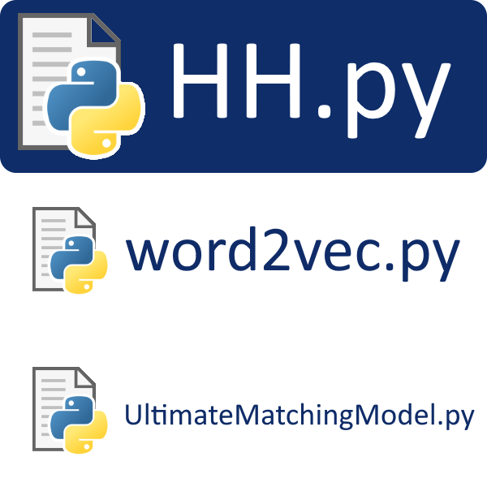
Извлечение и подготовка данных резюме и вакансий (HH.py)
Data Science
(DS-16)
ИТОГОВЫЙ ПРОЕКТ
Анализ семантического сходства резюме с вакансиями на HH.ru
Методология
работы
Модуль HH.py отвечает за сбор и обработку данных с сайта HH.ru
Основные функции модуля:
Создает два класса для Резюме и Вакансии;
Извлекает данные о вакансиях с использованием API;
Извлекает данные о резюме методом парсинга HTML страницы;
Подготавливает данные для дальнейшей обработки.

Slide 6
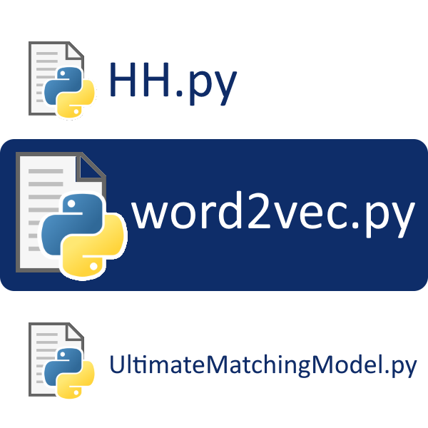
Обучение модели на основе искусственных нейронных сетей (word2vec.py)
Data Science
(DS-16)
ИТОГОВЫЙ ПРОЕКТ
Анализ семантического сходства резюме с вакансиями на HH.ru
Методология
работы
Модуль word2vec.py отвечает за создание и обучение модели Word2Vec на русскоязычном корпусе Wikipedia для получения векторных представлений слов.
Основные функции модуля:
Скачивает дампы статей с Википедии;
Извлекает текст из дампов и обрабатывает;
Обучает модель Word2Vec с заданными параметрами.

Slide 7
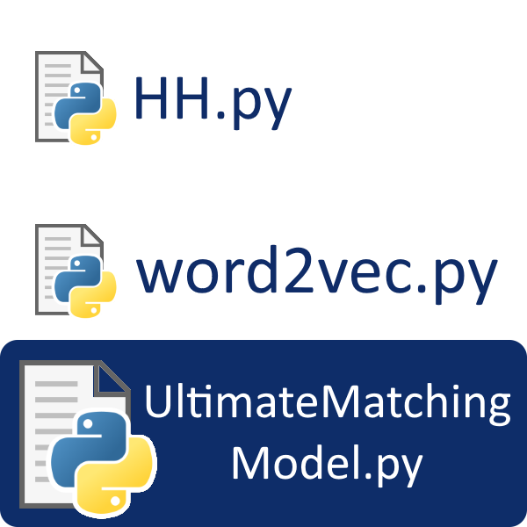
Сопоставления резюме с вакансиями (UltimateMatchingModel.py)
Data Science
(DS-16)
ИТОГОВЫЙ ПРОЕКТ
Анализ семантического сходства резюме с вакансиями на HH.ru
Методология
работы
UltimateMatchingModel.py - это основной модуль для сопоставления резюме с вакансиями, которое объединяет семантический анализ и многокритериальную оценку для получения итогового рейтинга соответствия.
Основные функции модуля:
Выполняет два алгоритма сопоставления;
Выдает результат анализа.

Slide 8



Data Science
(DS-16)
ИТОГОВЫЙ ПРОЕКТ
Анализ семантического сходства резюме с вакансиями на HH.ru
Методология
работы
FRONTEND
BACKEND
Главное меню
HH.py
UltimateMatchingModel.py
> HH
Word2Vec
UltimateMatcher
Выход
вакансии
резюме
word2vec.py
Семантическое сходство
Многокритериальная оценка
gensim.model
OUTPUT
РЕЗУЛЬТАТЫ СОПОСТАВЛЕНИЯ
===========================
Обработано резюме: 5
Всего найдено совпадений: 23
===========================
📄 РЕЗЮМЕ: Python разработчик (Data Science)
ID на HeadHunter: e0030b08ff0ccd25890039ed1f4d706b6f636e
Ссылка: https://hh.ru/resume/e0030b08ff0ccd25890039ed1f4d706b6f636e
Найдено совпадений: 8
────────────────────────────────────────────────────────────────
1. 💼 Python разработчик (Machine Learning)
🏢 Компания: Яндекс
📍 Регион: Москва
📊 Сходство: 87.3% (0.9) (🟢 ОТЛИЧНОЕ)
🎯 Опыт: От 3 до 6 лет
🔗 Ссылка: https://hh.ru/vacancy/12345678
📝 Компоненты совпадения:
- semantic: 0.85
- multi_criteria: 0.89
КОНСОЛИДАЦИЯ
ДАННЫХ
ИТОГОВАЯ ОЦЕНКА
С УЧЕТОМ ВЕСОВ
= cosine_similarity(resume, vacancy)*weight + sum(criteria_scores)*weight

Slide 9
Планируемые обновления HeadHunter Semantic Similarity Analysis for Resume (HH SSAR)
Data Science
(DS-16)
ИТОГОВЫЙ ПРОЕКТ
Анализ семантического сходства резюме с вакансиями на HH.ru
Дальнейшее развитие проекта
1
2
3
Telegram Bot для быстрого доступа
Добавление функции адаптивного обучения системы для обновления весов
Добавление функции машинного обучение для предсказания релевантности и улучшения точности

